Slide 3
1. Hình thang ABCD có 1 cặp cạnh song song với nhau. Đó là cặp cạnh nào?
A. AD và BC
C. AH và BC
B. AC và BD
D. AB và DC

Slide 4
2. Hình thang ABCD có mấy cạnh đáy
A. 2
C. 3
B. 1
D. 4

Slide 5
3. Trong hình thang ABCD, đoạn thẳng AH là gì?
A. Cạnh bên
C. Đường cao
B. Cạnh đáy
D. Không là gì cả

Slide 6
4. Hãy so sánh diện tích hình thang ABCD với tổng diện tích hình tam giác ADH và hình thang ABCH
A. Lớn hơn
C. Nhỏ hơn
B. Bằng nhau

Slide 7
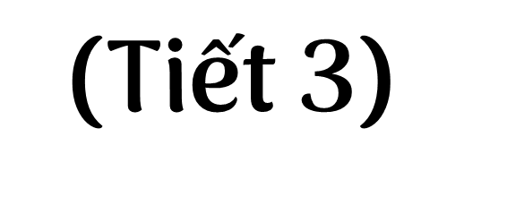
Notes:
Chúng ta đã học cách tính diện tích hình tam giác, hình vuông, hình chữ nhật,... Vậy muốn tính diện tích hình thang ta làm thế nào? Chúng ta cùng tìm hiểu bài hôm nay nhé!

Slide 10
a)
Diện tích hình thang
Có thể chia hình thang thành hai hình tam giác vuông và một hình chữ nhật để tính diện tích.
Tớ ghép thành hình thang này
Có công thức tính diện tích hình thang đấy các bạn.
Thử nghĩ cách để tìm ra cách tính diện tích hình thang

Slide 11
b)
Cách tính diện tích hình thang
Để tính được diện tích hình thang ta tiến hành cắt, ghép như sau:
A
B
D
H
C

Slide 12
Để tính được diện tích hình thang ta tiến hành cắt, ghép như sau:
- M là trung điểm của cạnh BC.
A
B
- Nối A với M.
M
- Cắt theo đoạn AM được hình tam giác ABM.
D
H
C

Slide 13
Để tính được diện tích hình thang ta tiến hành cắt, ghép như sau:
Ghép với hình tứ giác AMCD. Ta được tam giác ADK (như hình vẽ)
A
B
M
D
H
C
K

Slide 14
Ta có:
Diện tích hình thang ABCD bằng diện tích hình tam giác ADK.
DK x AH
Diện tích hình tam giác ADK là:
2
Mà DK = DC + CK = DC + AB
(DC + AB) x AH
Vậy diện tích hình thang ABCD là:
2

Slide 15
Diện tích hình thang bằng
tổng độ dài hai đáy nhân
với chiều cao (cùng một
đơn vị đo) rồi chia cho 2.
b
Ghi nhớ:
h
a
(a + b) h
S
=
2
S là diện tích ;
a, b là độ dài hai đáy ;
h là chiều cao

Slide 17
1
Tính diện tích hình thang, biết:
a) Độ dài hai đáy lần lượt là 4 cm và 6 cm; chiều cao là 3 cm.
b) Độ dài hai đáy lần lượt là 11 cm và 9 cm; chiều cao là 8 cm.

Slide 18
1
Tính diện tích hình thang, biết:
a) Độ dài hai đáy lần lượt là 4 cm và 6 cm; chiều cao là 3 cm.
Diện tích hình thang là:
(4 + 6) x 3
= 15 (cm² )
2

Slide 19
1
Tính diện tích hình thang, biết:
b) Độ dài hai đáy lần lượt là 11 cm và 9 cm; chiều cao là 8 cm.
Diện tích hình thang là:
(11 + 9) x 8
= 80 (cm²)
2

Slide 20
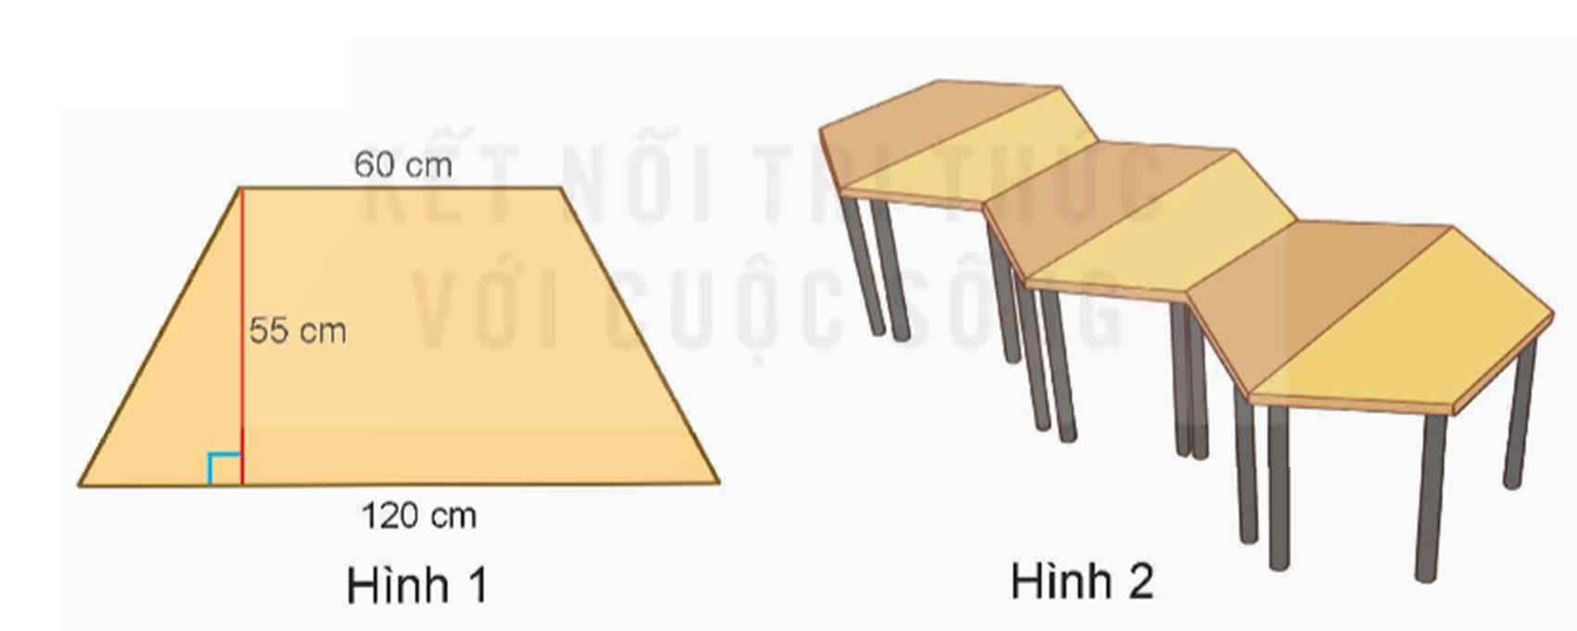
2
Dùng 6 cái bàn giống nhau với mặt bàn hình thang có kích thước như hình 1 để ghép thành một bàn đa năng như hình 2. Tính diện tích mặt bàn đa năng.

Slide 21
Bài giải:
Diện tích một mặt bàn là:
Diện tích mặt bàn đa năng là:
4 950 × 6 = 29 700 (cm²)
Đáp số: 29 700 cm²
(60 + 120) x 55
= 4 950 (cm² )
2

Slide 23
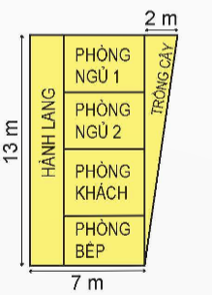
Nhà bác An có một mảnh đất hình thang vuông và muốn thiết kế để xây nhà. Trên đây là bản thiết kế do bác An tự tay vẽ (đưa ra hình vẽ). Em hãy giúp bác:
a) Tính lại diện tích mảnh đất.
b) Đưa ra bản thiết kế các phòng theo ý thích của em.

Slide 24
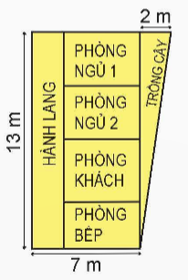
3
a) Tính lại diện tích mảnh đất.
Bài giải:
Chiều dài đáy lớn là:
7 + 2 = 9 (m)
Diện tích mảnh đất là:
(7 + 9) x 13 : 2 = 104 cm²
Đáp số: 104 m²

Slide 25
b) Em tự thiết kế theo ý thích.

Slide 26
Học thuộc công thức tính diện tích hình thang.
Chuẩn bị bài: Luyện tập

